Slide 1
Guías de Manejo de COVID 19 en Cirugia
Objetivo: Proteger a los pacientes ingresados y al personal sanitario de los riesgos de la infección por COVID-19 y asegurar la actividad asistencial vital.

Slide 2
COVID-19 ha demostrado una propensión a extenderse a un ritmo exponencial en varios países, impactando significativamente muchas vidas y afectando nuestra práctica como profesionales de la salud.
Los profesionales de la salud que trabajan en la sala de emergencias o con pacientes de cuidados agudos deben adaptar sus procedimientos para reducir la posible contaminación y la propagación de la enfermedad.
La propagación nosocomial parece alimentar en algunos lugares la Pandemia

Slide 3
www.Covidrefence.com/es

Slide 4
El virus COVID 19 , es un virus RNA con dimensiones de 0.06 a 0.14 micrones³.
Las máscaras como los respiradores N95 están diseñadas para filtrar el 95% de las partículas de 0.3 micrones o más.
El virus encuentra en la nasofaringe, el tracto respiratorio superior y el tracto respiratorio inferior.
También se ha encontrado en todo el tracto gastrointestinal desde la boca hasta el recto.
El virus se ha encontrado en hisopos nasales, saliva, esputo, hisopos de garganta, sangre, bilis y heces.
El virus también se ha encontrado dentro de las células que recubren el tracto respiratorio y el tracto gastrointestinal.
Notes:
Se sospecha que el virus tiene múltiples modos de transmisión

Slide 5
La aerolizacion durante las endoscopias, intubaciones y extubaciones en quirófano y cirugías tienen un alto índice de transmisión.
La Cirugia mínimamente invasiva tiene un alto potencial de transmisión del virus en el ambiente quirúrgico.
El uso de fuentes de energía son potencialmente causantes de aerolizacion del virus.

Slide 6
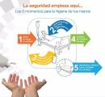
PAUTAS GENERALES
Establecer un canal de comunicación de todo el Servicio para que el Jefe de servicio o coordinador COVID, que esté en contacto con la Dirección, pueda actualizar a diario la situación tanto del Servicio como del Hospital.
Formación EPI: Todo el personal deberá recibir formación practica en EPI según lo establecido en cada centro.
Se recomienda el lavado de manos en los 5 momentos de contacto con pacientes.

Slide 8
Cuestiones éticas. Los equipos quirúrgicos deben atender a todo paciente con COVID-19 que requiera un tratamiento quirúrgico inaplazable. Es recomendable que los equipos quirúrgicos designados para intervenir estos pacientes tengan un entrenamiento amplio y apropiado. Por ello, se deberían constituir equipos de instrumentistas, cirujanos y anestesistas capacitados para intervenir cualquier tipo de cirugía urgente de forma ágil. Dichos equipos deberían recibir extensa formación teórica y práctica mediante simulación de las situaciones urgentes, del manejo del equipo de protección y del protocolo técnico quirúrgico. Por otro lado, las instituciones sanitarias tendrían la obligación de facilitar los medios necesarios para que se apliquen las medidas de prevención adecuadas del personal según los protocolos clínicos y las normativas vigentes.

Slide 9
CONSULTA EXTERNA
Suspensión o reprogramación previa revisión caso a caso del cirujano responsable y valorando individualmente los casos de trauma y/o emergencia.
En enfermos con patología neoplásica que deban ser vistos se les atenderá teniendo en cuenta todas las medidas. El médico/cirujano deberá llevar mascarilla. Aumentar la distancia con el paciente y familiar para la entrevista. Recomendar que solo pase un familiar acompañando al paciente, ambos con mascarilla.
Se procederá a la limpieza y desinfección de las zonas de la consulta (mesas, teclados, etc.).

Slide 10
HOSPITALIZACION
Pase de visita en planta: Mantener todas las medidas de protección establecidas por cada Servicio del hospital.
Obligatoriedad de llevar mascarilla quirúrgica en todo el entorno hospitalario y uso guantes tanto en personal de salud y pacientes con o sin síntomas respiratorios.
Atención a pacientes ingresados Covid19 +: Valoración por un solo cirujano y con las medidas de protección establecidas por la entidad correspondiente.
Todo paciente hospitalizado quirúrgico con síntomas respiratorios llevará mascarilla quirúrgica .
En caso de paciente que se notifique POSITIVO, llevar un estricto registro de todo el personal que haya estado en contacto con el paciente para comunicarlo (Línea de tiempo).

Slide 11
CIRUGIAS
Se recomienda la suspensión de toda la actividad quirúrgica programada y priorización caso a caso de los casos oncológicos (sopesar mortalidad Covid19 frente a mortalidad, sobretodo en pacientes de alto riesgo).
Se dará preferencia a los enfermos que no precisen ingreso en UCI tras cirugía.
Programar únicamente los procedimientos que en caso de posponerse pusieran en peligro de forma inminente la vida del paciente o provocasen secuelas significativas (oncológicos, colecistitis/pancreatitis de repetición, cuadros suboclusivos...) .

Slide 12
CIRUGIA
En el caso del COVID-19 el contagio se produce por vía aérea y contacto, aunque no se ha descartado la vía fecal/oral.
Se debe considerar el riesgo de aerosolización de partículas y fluidos al momento de la intubacion para la anestesia.
El uso del bisturi y la apertura de cavidades pueden generar aerosoles. Asimismo, otras fuentes de energía como el uso de bisturí ultrasónico ,se desaconseja por provocar mayor aerosolización.
Se emplearán sistemas de presión negativa centrales y se intentará evacuar el humo una sola vez.

Slide 14
www.Covidrefence.com/es

Slide 15
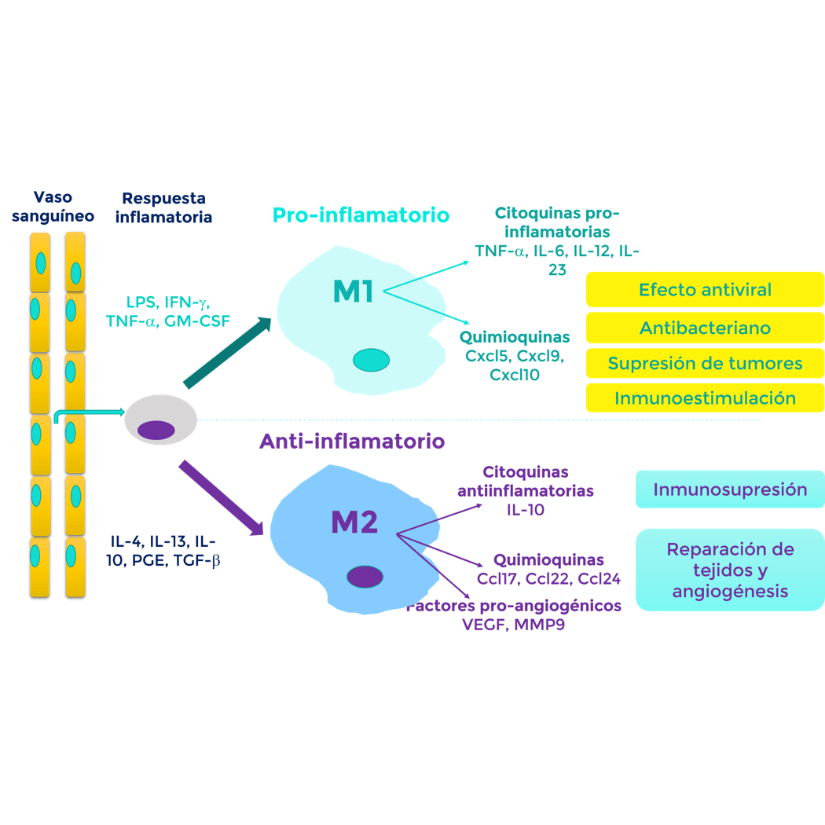
TORMENTA DE CITOQUINAS EN COVID -19
La tormenta se produce cuando se activan grandes cantidades de leucocitos (neutrófilos, macrófagos y mastocitos) y liberan grandes cantidades de citoquinas proinflamatorias.

Slide 16
TORMENTA DE CITOQUINAS COVID + PROCESO INFLAMATORIO QUIRURGICO
En pactes. Quirúrgicos la cadena inflamatoria ya esta iniciada, por lo que los pctes. Operados desarrollan fácilmente COVID 19 GRAVE

Slide 17
Durante la pandemia
En Italia se ha observado una elevada tasa de complicaciones respiratorias y contagios en pacientes intervenidos (incluidos pacientes oncológicos)
54% de los pacientes con COVID-19 desarrollan anormalidades en las enzimas hepáticas durante la progresión de la enfermedad.
Los pacientes operados han desarrollado rápidamente COVID 19 grave con una tasa de mortalidad alta.

Slide 19
La manipulación de la vía aérea es un procedimiento de muy alto riesgo de contagio por el riesgo elevado de aerolización.
La apertura de del tracto gastrointestinal, es una vía alta de transmisión viral
Siempre que sea posible por el procedimiento quirúrgico y las condiciones basales del paciente, será de elección la anestesia intradural, en cuyo caso el paciente mantendrá́ la mascarilla quirúrgica durante todo el procedimiento.

Slide 20
Equipo de Protección Individual (EPI) en Quirofano
Bata impermeable
Mascarilla: tipo N95, o FFP2/FFP3 (filtran el 96 y 99% respectivamente).
Gafas
Pantalla de cobertura facial (con o sin gafas protectoras) según disponibilidad
Guantes de nitrilo largos (un par es suficiente)
Calzado debe ser exclusivo para la zona o actividad y no debe tener perforaciones
Una vez puesto el EPI, se colocará sobre la misma el equipo estéril necesario para la intervención quirúrgica.

Slide 23
QUIROFANO EXCLUSIVO PARA COVID 19

Slide 25
ACTIVIDAD EN QUIROFANO COVID 19
Se limitará el número de asistentes al mínimo personal necesario.
Se mantendrán las puertas en todo momento cerradas, salvo necesidad de paso de material o personal al interior de quirófano.
En caso de necesitar material del exterior, se realizará a través de la puerta designada para la entrada de material por el personal correspondiente.
No se permitirá el uso de teléfonos móviles en el interior de quirófano.
Lavado de guantes con solución hidroalcohólica inmediatamente después de cada contacto con el paciente

Slide 26
El establecimiento de una vía aérea definitiva está directamente relacionado con la generación de aerosoles de una manera inevitable, especialmente cuando se usa flujo de alta velocidad.
Debemos ser conscientes de las medidas de seguridad requeridas para minimizar los riesgos de propagación de la enfermedad.
La ventilación a presión positiva durante la ventilación no invasiva (NIV) o cuando se usa una máscara facial o dispositivos supraglóticos se consideran factores de alto riesgo para la generación de aerosoles, ya que estos procedimientos no ofrecen un sellado adecuado

Slide 27
Para minimizar la generación de aerosoles durante la manipulación de la vía aérea
El manejo de la vía aérea debe reservarse para el profesional más experimentado en la vía aérea.
Un filtro hidrofóbico de alta eficacia debe ser conectado entre la mascarilla facial y el circuito del respirador.
Se debe evitar la ventilación manual antes de la intubación siempre que sea posible. Si fuera necesario, se recomienda realizarla con volumen corriente bajo, aumentando la frecuencia respiratoria.
Debe evitarse la intubación con fibrobroncoscopio en paciente despierto a menos que esté específicamente indicada. La pulverización del anestésico local y los episodios de tos durante la misma pueden aerosolizar el virus.
Una vez finalizado el procedimiento, se depositará en el contenedor o se entregará el laringoscopio al personal auxiliar de enfermería para su posterior desinfección.

Slide 28
En la anestesia general debe evitarse el uso de ketamina por el aumento de secreciones.
Se recomienda profilaxis antiemética doble en todos los pacientes para evitar riesgo de contaminación por vómito en el postoperatorio inmediato.
En caso de necesidad de aspiración de secreciones, debe realizarse con sonda rígida tipo Yankauer y posteriormente deber ser colocada en un contenedor, para su desinfeccion.

Slide 29
Al finalizar la Cirugía
Paciente con criterio de ingreso en UCI: se procederá al traslado del paciente intubado, procurando evitar o minimizar las desconexiones del sistema.
Paciente sin criterio de ingreso en UCI: se realizará una extubación reglada en quirófano, recordando que también se trata de una maniobra de alto riesgo contagio.
El paciente extubado permanecerá en quirófano, bajo vigilancia monitorizada y acompañado por la enfermera circulante durante el postoperatorio inmediato. Cuando el paciente reúna las condiciones para su alta, será trasladado desde directamente a la planta, acompañado únicamente por la enfermera.

Slide 30
Se recogerá el quirófano desechando todo lo posiblemente contaminado y se tirarán las tubuladuras desechables al cubo negro, todo el material fungible (jeringas, agujas, compresas y gasas abiertas o no). El quirófano debe quedar tal y como se encontró al principio.
Todos el staff quirúrgico debe ducharse.

Slide 31
RECOMENDACIONES PARA EL MANEJO DE GASES Y HUMOS EN CIRUGIA LAPAROSCOPICA
El neumoperitoneo debe evacuarse de manera segura del puerto conectado al dispositivo de filtración Una vez colocados, los puertos no deben ventilarse.
Si se requiere el movimiento del puerto de insuflación, el puerto debe cerrarse antes de desconectar el tubo y el nuevo puerto debe cerrarse hasta que el tubo de insuflador esté conectado.
El insuflador debe estar "encendido" antes de abrir la nueva válvula de puerto para evitar que el gas fluya de regreso al insuflador.
Durante la desuflación, todos los gases de escape de CO2 y el humo deben capturarse con un sistema de ultrafiltración y el modo de desuflación debe usarse en su insuflador si está disponible.
Si el insuflador utilizado no tiene una función de desuflación, asegúrese de cerrar la válvula en el puerto de trabajo que se está utilizando para la insuflación antes de que se desactive el flujo de CO2 en el insuflador (incluso si hay un filtro en línea en el tubo) Sin tomar esta precaución, el CO2 intraabdominal contaminado puede introducirse en el insuflador cuando la presión intraabdominal es mayor que la presión dentro del insuflador.

Slide 32
RECOMENDACIONES PARA EL MANEJO DE GASES Y HUMOS EN CIRUGIA LAPAROSCOPICA
Debe evitarse el Trendelemburg y el puerto menos dependiente debe utilizarse para la insuflacion y desuflacion.
Las muestras deben retirarse una vez que se evacue todo el gas CO2 y el humo.
Los drenajes quirúrgicos deben utilizarse solo si es absolutamente necesario.
Deben evitarse los dispositivos de cierre de sutura que permitan la fuga de insuflación.
La cirugía asistida por la mano puede provocar fugas significativas de CO2 insuflado y humo de los puertos y debe evitarse.
Si se usa para extraer muestras más grandes , proteger la herida, se puede colocar después de la desuflación. El espécimen se puede extraer y realizar el cierre.

Slide 33
RECOMENDACIONES
Protección Personal
Uso de mascarilla y guantes permanente
Presencia mínima de Personal en quirófano
Todo el Personal quirúrgico debe tener Protección personal de alta seguridad
Consentimiento Informado
Laparoscopia
Beneficio de estadía Corta en hospitalización.
Uso de filtros para salida de humos y CO2
Minimizar uso de instrumentos energía
Medidas de Precaución
Todo paciente es sospechoso de Covid 19
Realizar dentro del los Protocolos Preoperatorios
Prueba rápida de Covid
PCR
TAC de Tórax
Consentimiento Informado
Check List
Racionalización de Recursos
Suspensión de Cirugias Programadas
Minimizar las consultas externas
Consultas on línea

Slide 34
www.covidreference.com
Bernd Sebastian Kamps/Christian Hoffmann
Esp.2020.1

